Slide 1
POLÍTICA ESTADUAL DE ATENDIMENTO
INTEGRADO À PESSOA COM TRANSTORNO DO ESPECTRO DO AUTISMO

Slide 2
Lei Estadual nº 15.322/2019
Política de Atendimento Integrado à Pessoa com Transtornos do Espectro Autista no Estado do RS
Grupo de Trabalho Intersetorial para propor as diretrizes de implementação da lei, composto por familiares de pessoas com autismo, profissionais de saúde, técnicos das Secretarias de Estado envolvidas (Saúde/ Educação/ Trabalho e Assistência Social/ Justiça, Cidadania e Direitos Humanos)
4 demandas prioritárias
Qualificação no atendimento às pessoas com autismo e suas famílias
Sensibilização da sociedade e disseminação do conhecimento
Ensino e pesquisa em Autismo
Cuidado integrado

Slide 3
4 ações estratégicas
Instalação do Comitê de Gestão da Política Estadual de Atendimento Integrado à Pessoa com TEA, com Ensino e Pesquisa em seu escopo
Instalação do Grupo Técnico da Política Estadual de Atendimento Integrado à Pessoa com TEA, com a finalidade de acompanhar a implantação dos Centros de Referência em TEA dentre outras demandas
Criação do Centro Macrorregional de Referência em TEA, trabalhando a partir da estratégia de Matriciamento (cuidado compartilhado), promovendo a organização e o fortalecimento das redes municipais de saúde, educação e assistência social, além do atendimento das pessoas com TEA e suas famílias do seu município.
Criação do Centro Regional de Referência em TEA, com foco no atendimento dos casos severos/refratários da região de saúde e dos casos do município-sede além do fortalecimento das redes municipais de saúde, educação e assistência social em conjunto com o Centro Macrorregional.

Slide 4
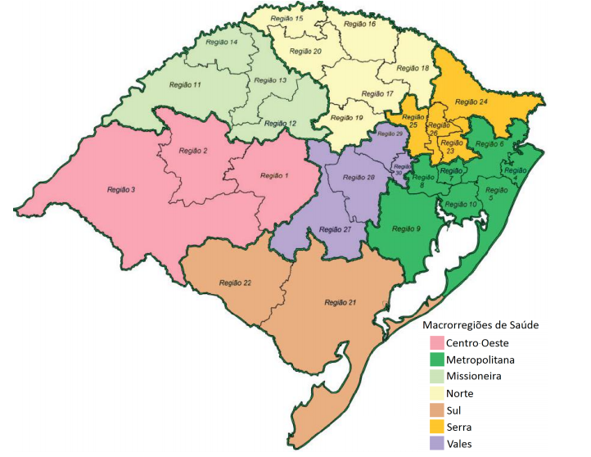
Mapa das Macrorregiões e Regiões de Saúde do RS
Proposta de Criação dos Centros de Referência em TEA
07 Centros Macrorregionais, sendo 1 por Macrorregião de Saúde
30 Centros Regionais,
sendo 1 por Região de Saúde
Abrangência Estadual

Slide 5
Normativas e Protocolos
Encaminhamentos
Centros de Referência em TEA
Incentivo Estadual
07 Centros Macrorregionais
Implantação
R$200.000,00/única/serviço
R$1.400.000,00/única
Custeio
R$50.000,00/mês/serviço
R$350.000,00/mês
30 Centros Regionais
Custeio
R$20.000,00/mês/serviço
R$600.000,00/mês
Total: R$950.000,00/mês

Slide 6
Normativas e Protocolos

